Slide 1
HIME SWEET
Catálogo

Slide 2
ARTESANÍA

Slide 3
Copa mano de Calavera
·Descripción: copa con una mano de calavera rodeándola.
·Dimensiones:
Altura 19cm
Diámetro 7cm
·Precio: 10 €/unidad.*

Slide 4
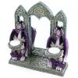
Portavelas espejo dragón
·Descripción: Espejo con dos dragones a los lados que sostienen dos velas, uno cada uno.
·Dimensiones:
Altura 22cm
Ancho 18cm
·Precio:19,50€/unidad.*

Slide 5
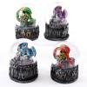
Legends of avalon dragón bola de nieve
·Descripción: dragón en bola de nieve, de diferentes colores: verde, morado, rojo y azul.
·Dimensiones:
Altura 9cm
·Precio:3,50€/unidad.*

Slide 6
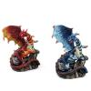
Legends of avalon dragón sobre tronco.
·Descripción: dragón encima de un tronco, dos colores diferentes: rojo o azul.
·Dimensiones:
Altura 19cm
·Precio: 12,50€/unidad.*

Slide 7
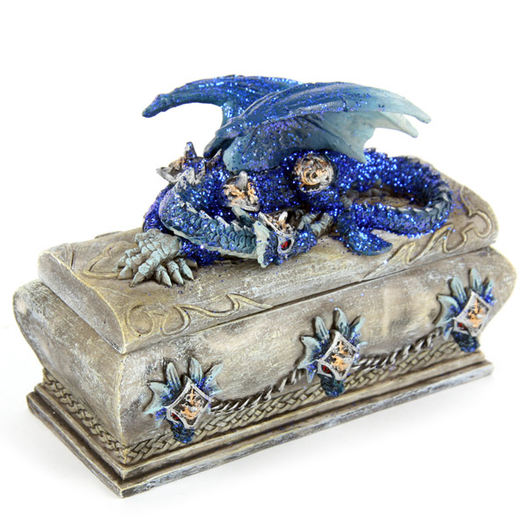
Caja de baratijas dragón sobre cofre.
·Descripción: dragón de color azul tumbado sobre un cofre.
·Dimensiones:
Altura10cm
Largo 15cm
Ancho caja 4cm
·Precio: 12,50 €

Slide 8
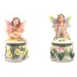
Caja de Bisutería Hada, pequeña
·Descripción: hada sentada en cajita de bisutería, hay de dos colores: azul/amarillo y rosa/naranja.
·Dimensiones:
Altura 8cm
·Precio: 3,50€/unidad.*

Slide 9
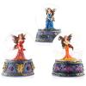
Bola de Nieve Hada de Medianoche
·Descripción: hada en bola de nieve , tres colores diferentes, rojo, azul o naranja.
·Dimensiones:
Altura 9cm
·Precio: 4€/unidad.*

Slide 10
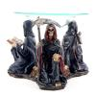
Quemador de Aceite La Muerte
·Descripción: quemador de aceite con tres figuras de la muerte, una leyendo, otra con una guadaña y otra sujetando una cruz gótica.
·Dimensiones:
Diámetro 12cm
Altura 9cm
·Precio: 20,50€/unidad.*

Slide 11
* Si los objetos menores de 1kg.(el envío) son enviados: ·con origen y destino dentro de la misma provincia se incrementará 7,13€ ·con provincia de destino de la misma CCAA que la de origen, así como los envíos dirigidos a provincias limítrofes con la de origen del envío se incrementará 12,41€ ·Envíos peninsulares se incrementará 12,41€ ·Envíos a o desde Baleares a Península. Así mismo, envíos desde Península y Baleares a Ceuta y Melilla se incrementará 13,46€ ·Envíos a Canarias. Excepto Canarias que serán envíos Peninsulares se incrementará 12,65€. (Para más información: http://www.correos.es/comun/tarifas/02P0101b-PaqPostalExpressTarifas.asp )

